Slide 1
6.3 内部强制对流传热的
实验关联式

Slide 2
管内强制对流流动和换热的特征
流动状态的区分
Re<2300 层流
2300<Re<10000 过渡区
Re>10000 旺盛紊流
层流换热入口段长度，l/d=0.05RePr
紊流换热入口段长度，l/d>60

Slide 3
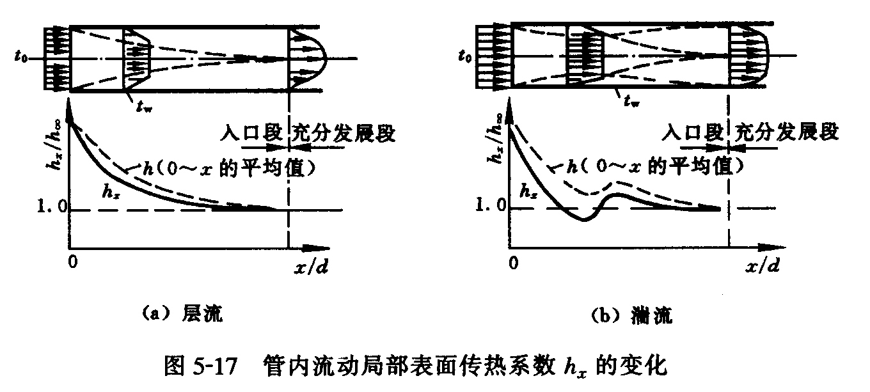
入口段向充分发展段过渡，壁面速度梯度减小，因此，入口段的换热较强；
紊流的当地局域表面传热系数有可能小于充分发展段的表面传热系数，特别是圆角入口时有可能发生.

Slide 4
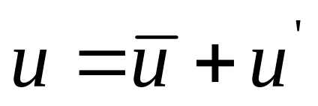
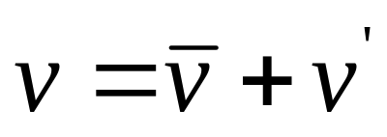
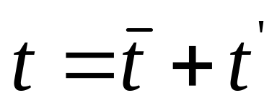
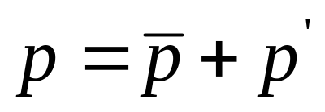
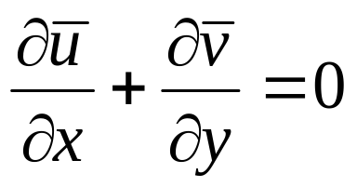
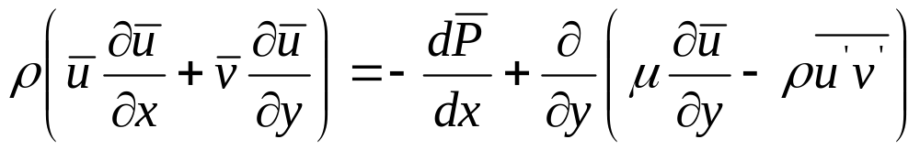
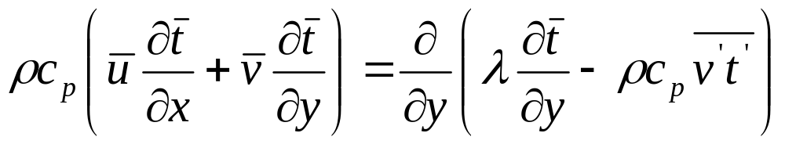
紊流换热的数学描述

Slide 5
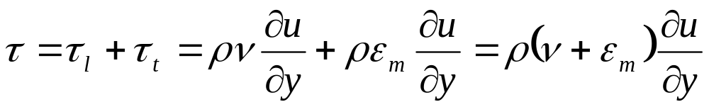
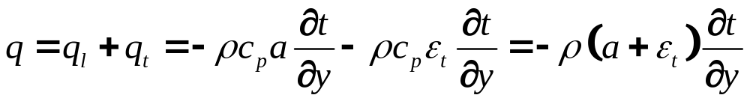
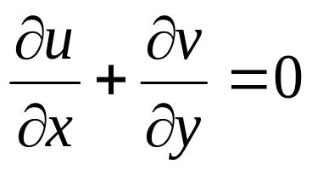
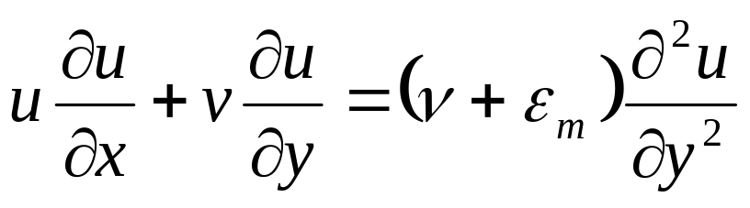
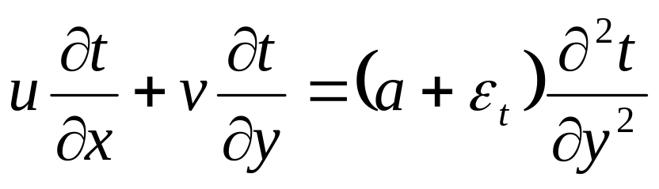

Slide 6
微通道流动与换热的特点
流动状态基本上为层流，很难达到紊流；
微气体流动需要考虑流动可压缩性的影响；
液体流动，壁面粗糙度的影响增强；
Kn=λ/l大到一定程度时，需要考虑稀薄气体效应。

Slide 7
换热边界条件
等热流条件下，若充分发展段很长，则应用牛顿冷却定律时，温差取壁温与当地流体平均温度之差（常量）；
等壁温条件下，则常采用对数平均温差。
特征速度（流体截面平均速度）；
特征尺度；定性温度。

Slide 8
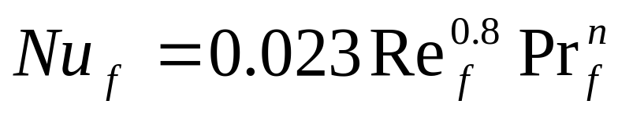
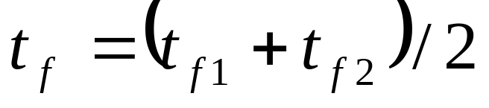
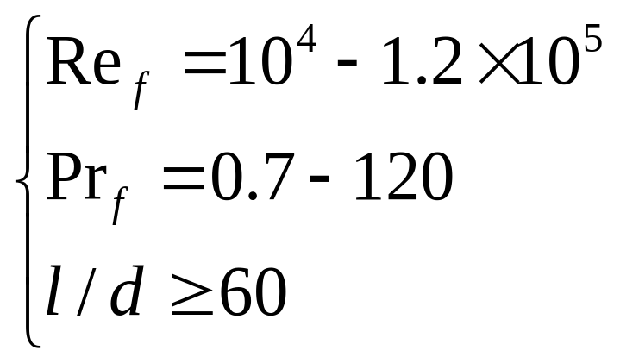
管内湍流强制对流传热关联式
迪图斯-贝尔特（Dittus-Boelter）公式
加热流体时，n=0.4;冷却流体(流体是热的）时，n=0.3
定性温度
适用范围
特征尺度 直径d

Slide 9
迪图斯-贝尔特公式适用于中等温差，对气体，温差小于50°C，水，温差小于20-30°C；对于dμ/dt大的油类，则小于10°C。
加热和冷却流体时，n不同是由于流体的物性（特别是粘性）在壁面附近随温度的变化不同，从而改变了流体的速度和温度分布，影响了换热。

Slide 10
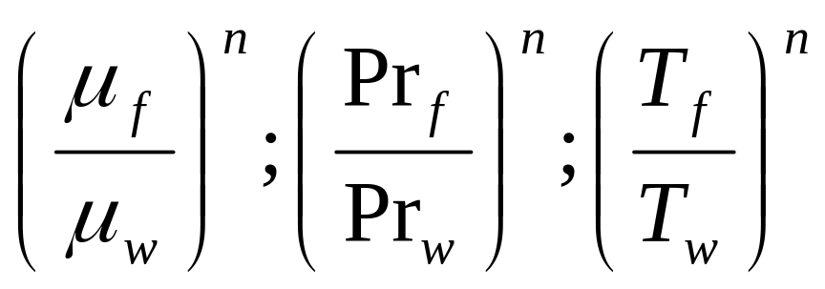
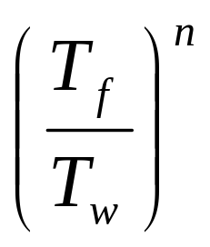
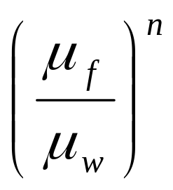
为了考虑物性的影响，常在准则关系式中引入物性比率因子（特别是在特征温差超过中等温差时）
气体：
原因在于，气体的密度、粘度等均是温度的函数，而温度主要影响液体的粘度。
液体：

Slide 11
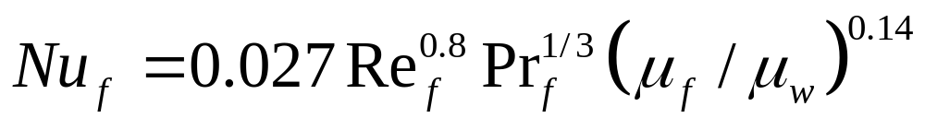
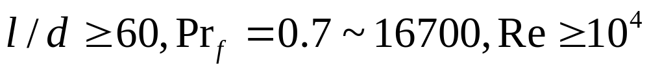
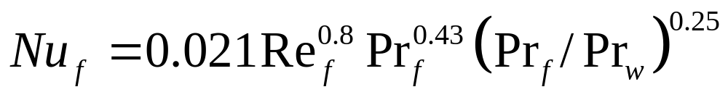
Sieder-Tate公式：
米海耶夫公式：

Slide 12
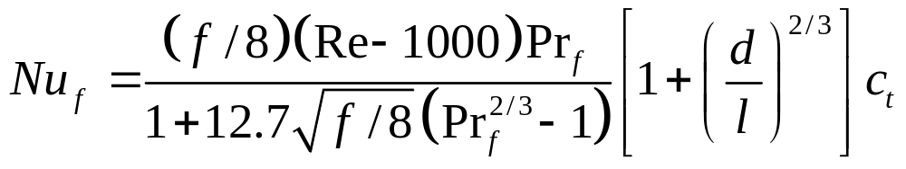
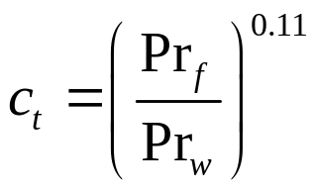
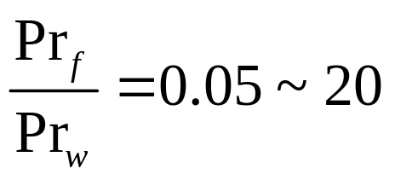
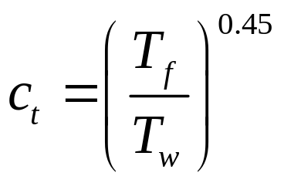
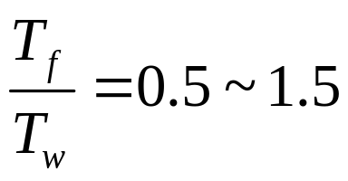
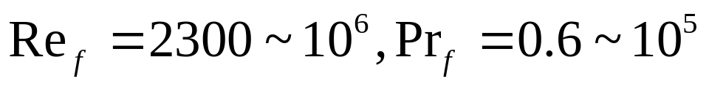
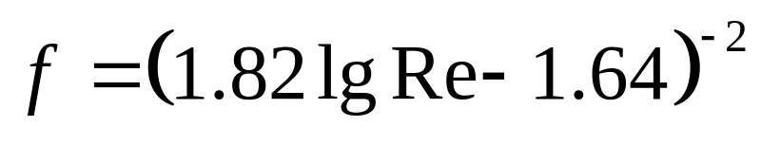
格尼林斯基（Gnielinski）公式
液体
气体

Slide 13
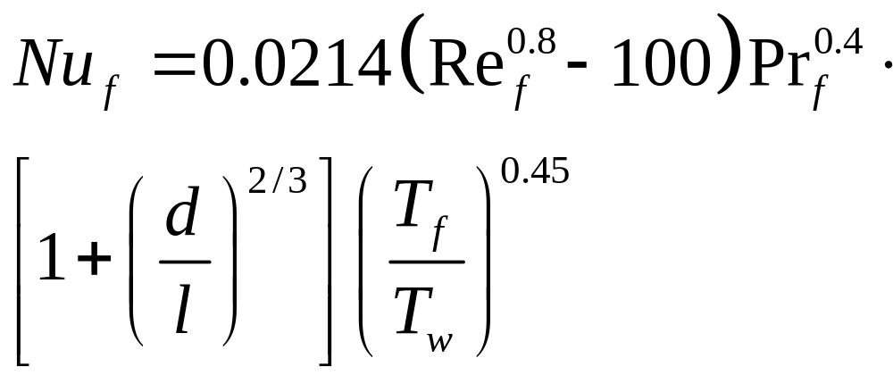
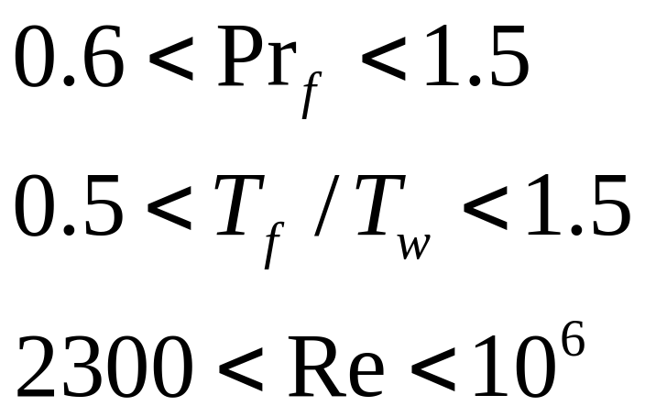
只应用于气体

Slide 14
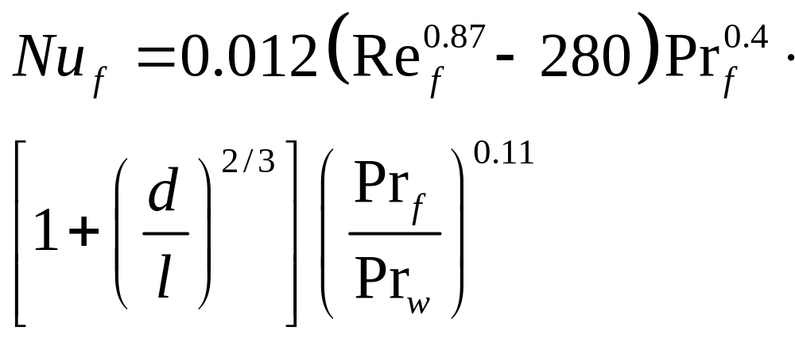
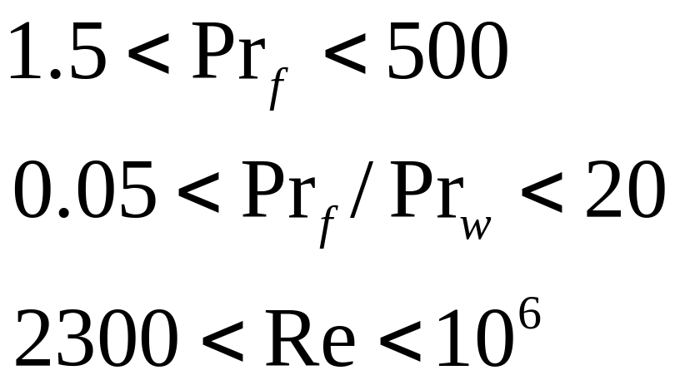
只应用于液体

Slide 15
讨 论
均须认清准则关系式的应用条件和范围（特征尺度、定性温度、适用范围），适用范围是不能随便外推的；
大多数准则关系式的偏差都在20%以内；
旺盛紊流关联式计算过渡区对流换热偏大 ；
准确与方便是一对矛盾，将气体与液体的换热分开、加不加物性修正都会使公式复杂化，但其准确度会提高；
准则关系式通常是针对充分发展段直管整理出来的，使用时要针对具体情况作修正和扩展。

Slide 16
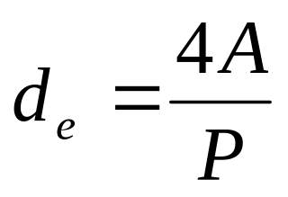
(1) 非圆形截面通道
采用当量直径（水力直径）
对于长方形通道，采用当量直径可获得满意的结果，但当长宽比较大时会产生较大误差，有尖角时更是如此。
对微通道流动换热问题，若液体中有残余气体，则不能简单采用当量直径的概念。

Slide 17
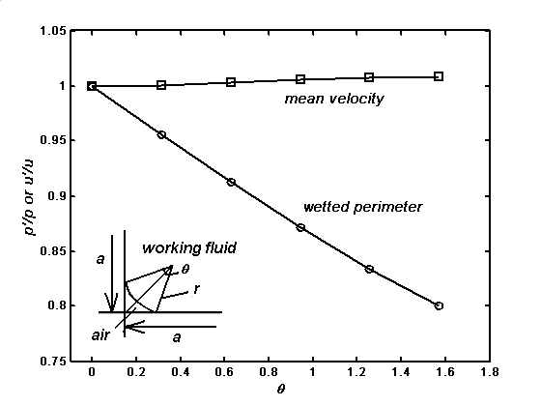
正方形截面通道内残余气体影响（r/a=0.1）

Slide 18
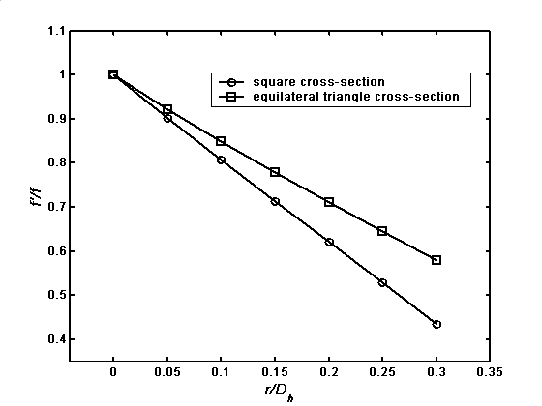
残余气体对阻力系数的影响(θ =90°)

Slide 19
微尺度液体流动与换热使用水力直径遇到的问题
若工质与固体壁面完全润湿，则润湿周边等于通道断面周长，用水力直径分析问题与常规尺度相同；
若工质与固体壁面完全不润湿，则润湿周边趋近于零，用水力直径分析问题将不可能；
对通常液体来说，介于上述两极端情况之间，润湿周长比通道断面周长小。当表面张力较大时，水力直径的使用将受到质疑。

Slide 20
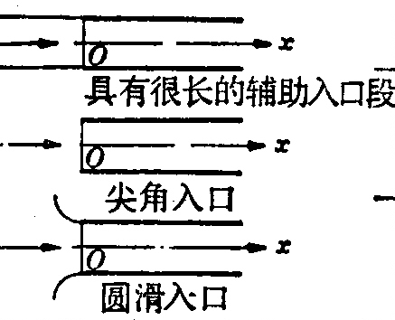
（2）入口段
分类

Slide 21
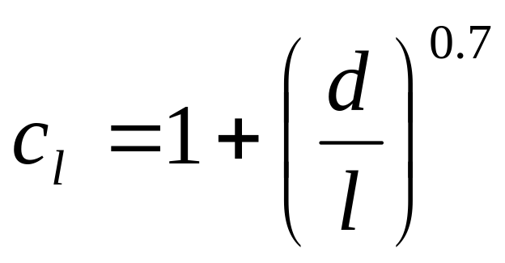
工业上常见的尖角入口且无辅助入口段的情况，推荐如下修正系数：
如果准则关系式中含有d/l,则可认为已经
考虑了入口段的影响。
当d/l较小，即充分发展段相对很长时，
入口段影响可以忽略；
当l/d = 60时，c_{l} =1.057, 不计入口段影响，
带来约6%的误差。

Slide 22
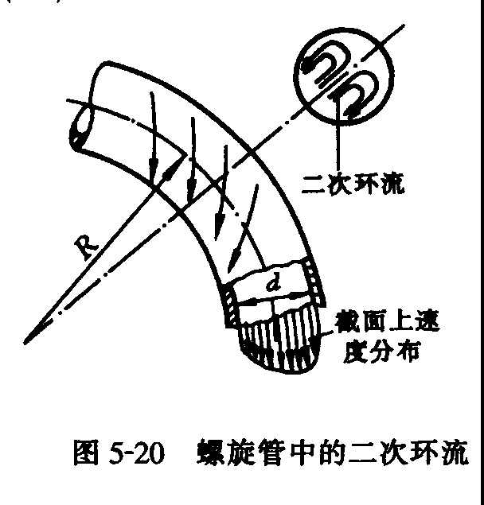
（3）螺旋管
螺旋管内流动方向不断改变，在管内可产生二次环流，从而使换热增强。

Slide 23
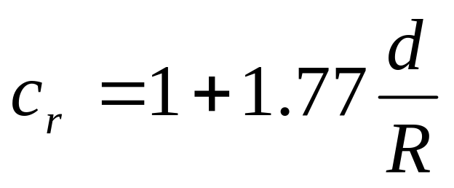
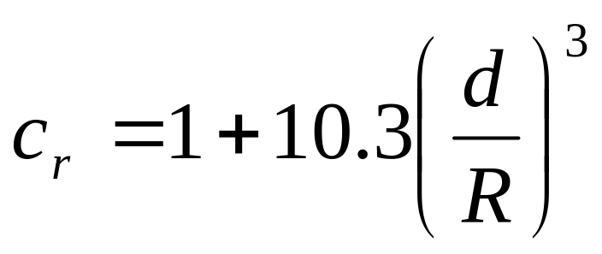
工程上先按直管算出平均Nu,再乘以修正系数
气体：
液体：
其中，d, 管子直径；R，螺旋半径

Slide 24
讨论题
流体力学中计算阻力时，遇到一个弯头，加20 mmH₂O, 一个螺旋相当于4个弯头，相当于增加80 mmH₂O的阻力。
对上述螺旋管传热问题，如何计算系数？

Slide 25
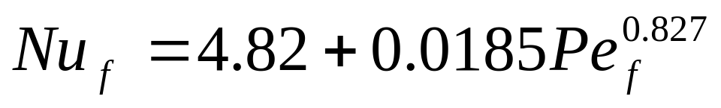
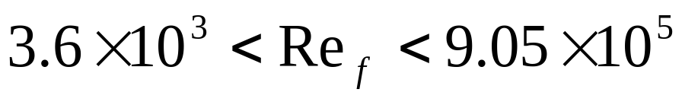
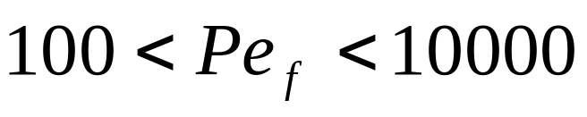
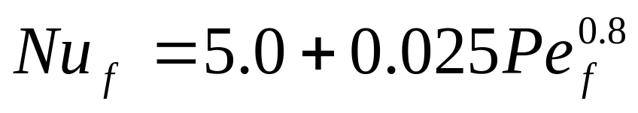
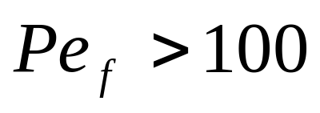
光滑圆管内液态金属充分发展湍流传热
等热流边界：
特征尺度：内径 d
定性温度：
验证范围：
等壁温边界：
验证范围：

Slide 26
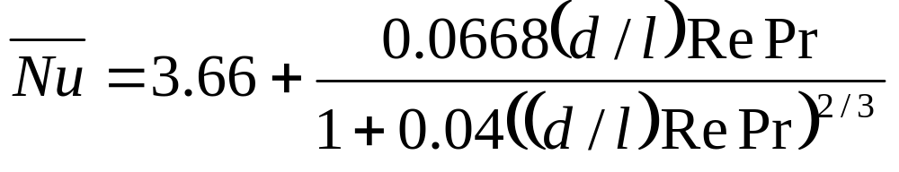
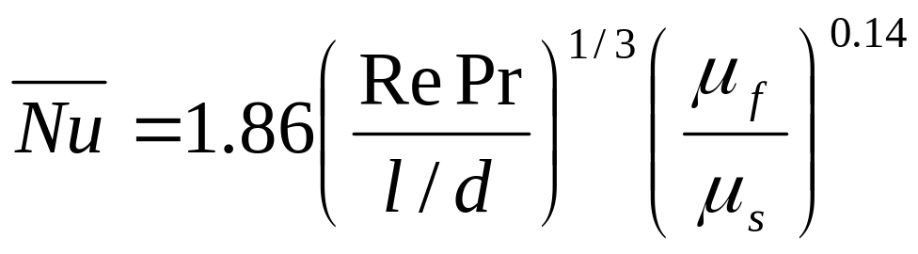
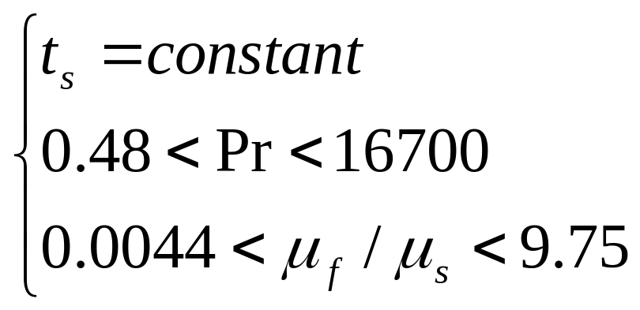
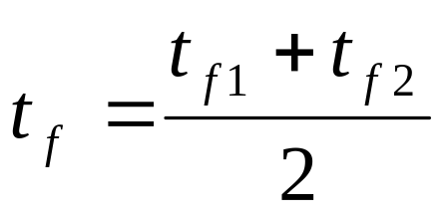
管内层流传热(入口段)

Slide 27
管内层流传热(充分发展段)
截面形状 | Nu |  | fRe
 | 等热流 | 等壁温
正三角形 | 3.11 | 2.47 | 53
正方形 | 3.01 | 2.98 | 57
正六边形 | 4.00 | 3.34 | 60.2
圆 | 4.36 | 3.66 | 64
长方形b/a=2 | 4.12 | 3.39 | 62
b/a=∞ | 8.23 | 7.54 | 96

Slide 28
环形空间内层流充分发展对流传热
（一侧壁面绝热，另一侧壁面等温）
d_{i}/d_{o} | Nu_{i}(外壁绝热) | Nu_{o} (内壁绝热)
0 | -- | 3.66
0.05 | 17.46 | 4.06
0.10 | 11.56 | 4.11
0.25 | 7.37 | 4.23
0.50 | 5.74 | 4.43
1.00 | 4.86 | 4.86

Slide 29
注 意
对流传热的计算，常常需要采用迭代方法，原因在于Re,Pr与物性有关，当出口温度未知时，难以确定。通常情况下，先假定出口温度，计算物性，再计算Nu和出口温度。二者不符时重复计算，直到合适为止。

Slide 30

6.4 外部强制对流传热的
实验关联式
横掠单管的对流换热实验关联式

Slide 31

局部Nu随ϕ的变化

Slide 32


流动的特点
驻点
层流与紊流
脱体点
层流，脱体点发生在ϕ=80-85°
紊流，脱体点发生在ϕ=140°

Slide 33
局部Nu随ϕ的变化的特点
分离前，从前驻点开始，边界层逐渐增厚，表面传热系数逐渐减小 ；
分离前为层流时，分离后表面传热系数逐渐增加，Nu随ϕ的变化只有一个极值点；
分离前为紊流 时，由于层流向紊流的转变而出现表面传热系数的第一次增加，当紊流边界层逐渐增厚时，表面传热系数再次下降，出现分离后，表面传热系数将再次增加，存在两个极值。

Slide 34

局域Nu是ϕ的函数，用起来不方便，对于空气，可求出平均Nu。

Slide 35

在对数坐标中，平均Nu随Re不再按直线变化，可分段整理成，
对不同的Re区间，c和n不同（p258）。定性温度采用：壁温和流体温度的算术平均值。

Slide 36


S.W.Chunchill & M.Bemnstein公式
定性温度
适用范围 RePr>0.2

Slide 37

气体横掠非圆形柱体的换热
 | Re | c | n
 | 5×10³~10⁵ 5×10³~10⁵ 5×10³~1.95×10⁴ 1.95×10⁴~ 10⁵ 5×10³~10⁵ 4×10³~1.5×10⁴ | 0.246 0.102 0.160 0.0385 0.153 0.228 | 0.588 0.675 0.638 0.782 0.638 0.731

Slide 38


流体外掠球体的实验关联式
定性温度：t_{f}
特征尺度：直径d
适用范围：

Slide 39

横掠管束的对流换热实验关联式

Slide 40
影响管束换热的因素（Re和Pr除外）
管排方式：叉排；顺排 ；叉排换热比顺排强，但不易清洗。
管间距：包括横向间距和纵向间距；
管排数：后排受前排尾流的扰动，换热增强，10排以上，可认为达到稳定。

Slide 41


气体的Pr变化不大，可将关联式整理成
c和n 与管排方式、管间距（横向和纵向）有关。
管束不足10排时，需要引入管排修正系数

Slide 42


特征速度的选取
选取管束中的最大平均速度，也即流通面积最小处的平均速度。
顺排
叉排
b
b
a

Slide 43




流体横掠顺排管束的平均表面传热系数的计算关联式 （≥16排）
1～10²
10²～10³
10³～2×10⁵
2×10⁵～2×10⁶

Slide 44





流体横掠叉排管束的平均表面传热系数的计算关联式 （≥16排）
1～5×10²
5×10²～10³
(s₁/s₂≤2)
10³～2×10⁵
(s₁/s₂>2)
2×10⁵～2×10⁶

Slide 45
作业：6-10，6-15，6-20，6-33

